Slide 1
NÄIN SUOMI SÄÄSTÄÄ 2014
Säästämisbarometri 2014

Slide 2
SÄÄSTÄMISBAROMETRI 2014
Vuosittain julkaistava Säästöpankin Säästämisbarometri selvittää suomalaisten suhtautumista säästämiseen, sijoittamiseen ja oman talouden hallintaan.
Tutkimus toteutettiin nyt viidennen kerran ja siinä oli 1475 yli 15-vuotiasta vastaajaa koko Suomen alueelta pois lukien Ahvenanmaa.
Tutkimuksen on toteuttanut tutkimusyritys Value Clinic.

Slide 3
Oma talous
MITEN USKOT TALOUTESI KEHITTYVÄN SEURAAVAN 12 KK AIKANA?
KUINKA PITKÄLLÄ AIKAVÄLILLÄ SUUNNITTELET OMAA TALOUTTASI JA RAHA-ASIOITASI?
AIOTKO LISÄTÄ SÄÄSTÄMISTÄ/SIJOITTAMISTA SEUR. 12 KK AIKANA?

Slide 4
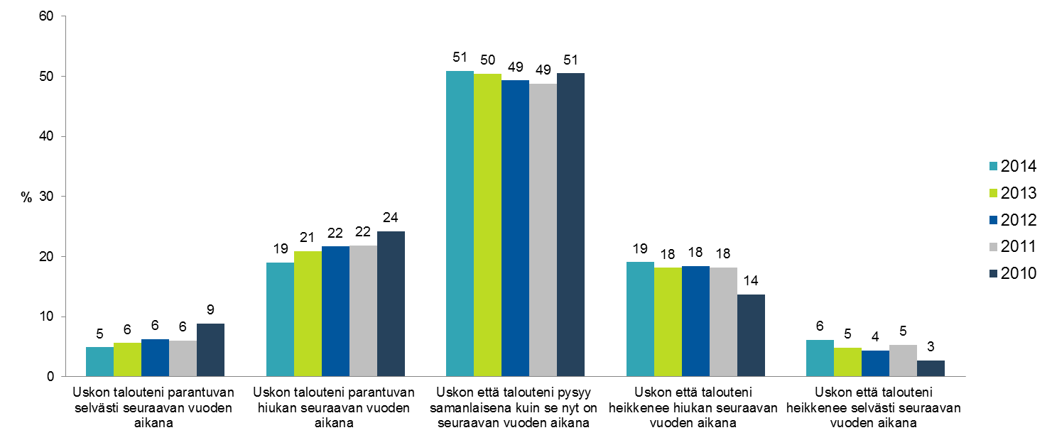
”MITEN USKOT TALOUTESI KEHITTYVÄN SEURAAVAN 12 KK AIKANA?”
Notes:
USKO OMAAN TALOUTEEN EI OLE ROMAHTAMASSA.
VUODESTA 2010 ON KUITENKIN PIENTÄ LASKUA.

Slide 5
Nuoret uskovat eniten vaurastumiseensa, yli 60 v. Köyhtymiseensä.

Slide 6
”USKON TALOUTENI PARANEVAN 12 KK SISÄLLÄ”
Notes:
MIEHISTÄ 26 % LUOTTAA TALOUTENSA PARANTUVAN
VUODEN SISÄLLÄ.
NAISISTA ALLE 35 VUOTIAAT SUHTAUTUVAT VALOISIMMIN: 36 % HEISTÄ USKOO OMAN TALOUDEN PARANTUMISEEN.
35 % YLI 60 VUOTIAISTA NAISISTA 35 % USKOO TALOUTENSA HEIKKENEVÄN, MIEHISTÄ 31 %. KAIKKIAAN VAIN 10 % YLI 60 VUOTIAISTA USKOO TALOUDEN PARANEMISEEN.

Slide 7
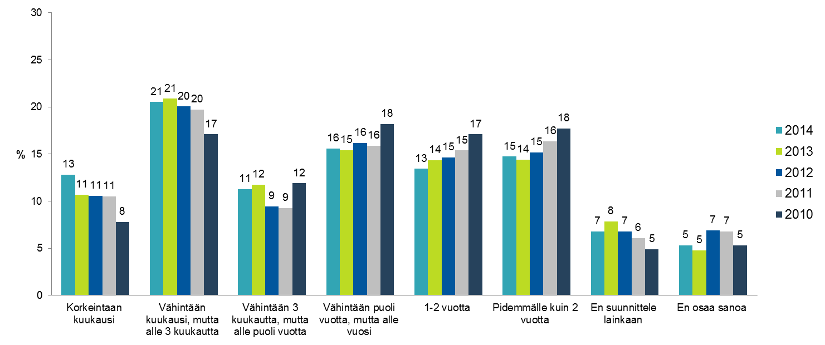
”KUINKA PITKÄLLÄ AIKAVÄLILLÄ SUUNNITTELET OMAA TALOUTTASI JA RAHA-ASIOITASI?”

Slide 8
MIEHET SUUNNITTELEVAT TALOUTTAAN SELVÄSTI PIDEMMÄLLE KUIN NAISET.

Slide 9
”SUUNNITTELEN TALOUTTANI VÄHINTÄÄN VUODEKSI ETEENPÄIN”
Notes:
KESKIMÄÄRIN SUOMALAINEN (44%) SUUNNITTELEE TALOUTTAAN VÄHINTÄÄN PUOLEN VUODEN AIKAJÄNTEELLÄ. SUUNNITTELUAIKA ON HIEMAN LYHENTYNYT VUODESTA 2010.(53%)
MIEHET SUUNNITTELEVAT SELVÄSTI PIDEMMÄLLE KUIN NAISET. (49% VS. 36 %) VANHEMMAT PIDEMMÄLLE KUIN NUOREMMAT.
PISIMMÄLLE TALOUTTAAN SUUNNITTELEVAT YLI 60 VUOTIAAT. YLI 60 V. MIEHISTÄ 42 % JA NAISISTA 36 % SUUNNITTELEE TALOUTTAAN VÄHINTÄÄN VUODEN PÄÄHÄN.

Slide 10
”SUUNNITTELEN TALOUTTANI KORKEINTAAN KUUKAUDEKSI ETEENPÄIN”

Slide 11
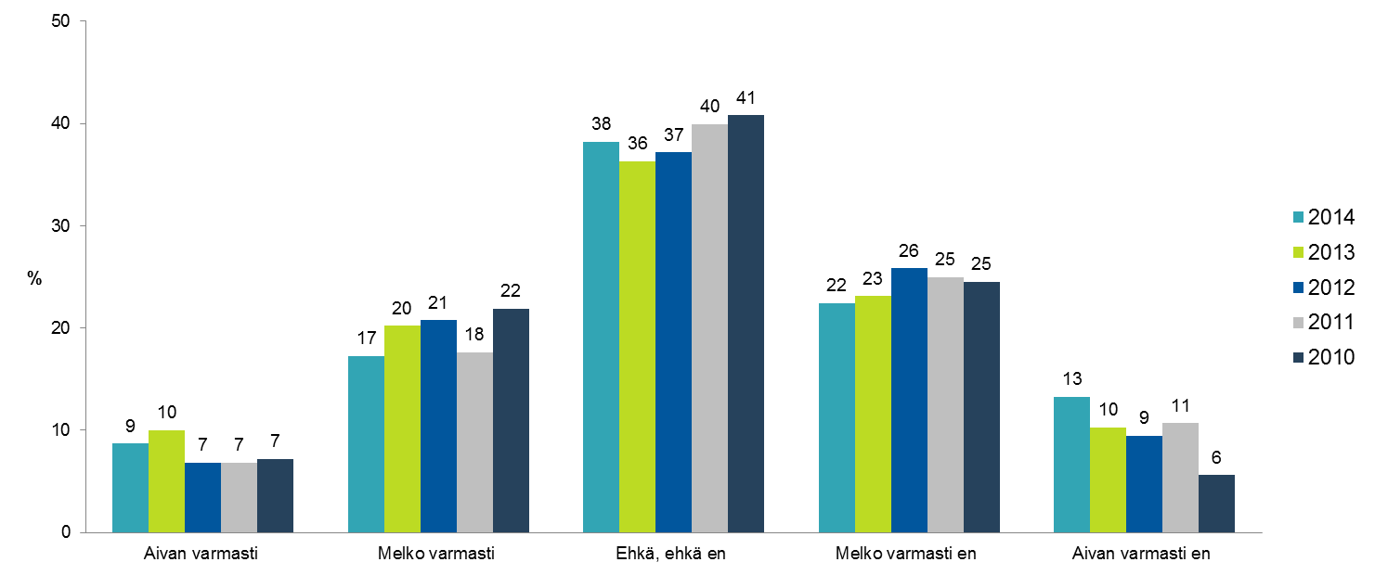
”AION LISÄTÄ SÄÄSTÄMISTÄ/ SIJOITTAMISTA SEURAAVAN 12 KK AIKANA”

Slide 12
ALLE 35-VUOTIAISTA 35 % AIKOO LISÄTÄ SÄÄSTÄMISTÄÄN JA SIJOITTAMISTAAN.

Slide 13
”LISÄÄN SÄÄSTÄMISTÄ/ SIJOITTAMISTA VARMASTI TAI MELKO VARMASTI.”
Notes:
Hieman viime vuotta harvempi suomalainen aikoo aloittaa säästämisen/sijoittamisen seuraavan vuoden aikana (2014 26 % vs. 2013 30 %). Toisaalta osuus on pysynyt melkein samana viimeiset viisi vuotta.
Sukupuolella ei yleisellä tasolla ole suurta merkitystä säästämisen tai sijoittamisen aloittamiseen/lisäämiseen.
Vastaajien osuus, jotka ilmoittivat etteivät varmuudella ole aloittamassa säästämistä, on kasvanut 6 % -> 13 % viimeisen viiden vuoden aikana.
Alle 35-vuotiaat miehet ja naiset ovat innokkaimpia säästämisen ja sijoittamisen aloittajia/lisääjiä (35 % aikoo aloittaa/lisätä säästämistä/sijoittamista).

Slide 14
OMA RAHANKÄYTTÖ
”KULUTAN KAIKEN RAHAN MINKÄ SAAN”
”RAHAA JÄÄ MYÖS SÄÄSTÖÖN”

Slide 15
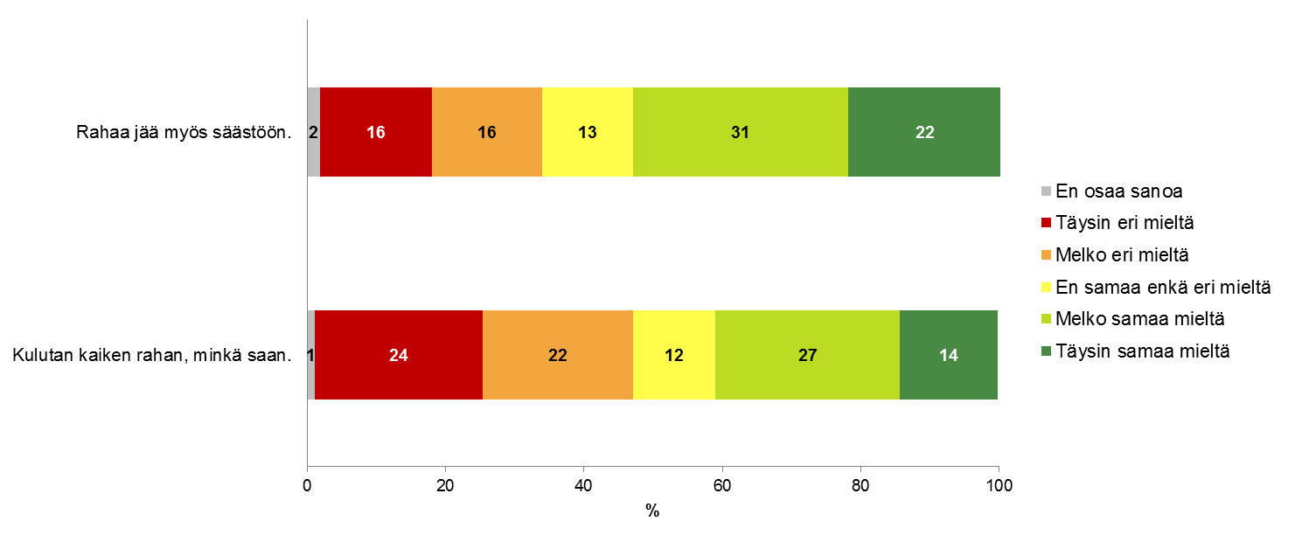
YLI PUOLELLA JÄÄ RAHAA SÄÄSTÖÖN
Notes:
Vastaajista 40 % (38 % 2013 / 42 % 2012 / 38 % 2011) ilmoitti kuluttavansa kaiken rahan. Toisaalta 53 % (56 % 2013 / 54 % 2012 / 57 % 2011) ilmoitti rahaa jäävän myös säästöön.
Naiset ilmoittivat hieman miehiä useammin kuluttavansa kaiken rahan (42 % vs 39 %).
Rahaa jää säästöön yli 60-vuotiailla miehillä ja naisilla (62 % vs. 67 %).
Melkein puolet alle 35-vuotiaista naisista ilmoitti kuluttavansa kaiken rahan (49 %).

Slide 16
sukupuoli ei vaikuta radikaalisti siihen, TUHLAAKO KAIKEN VAI JÄÄKÖ SÄÄSTÖÖN.

Slide 17
”RAHAA JÄÄ MYÖS SÄÄSTÖÖN”

Slide 18
”KULUTAN KAIKEN RAHAN MITÄ SAAN.”

Slide 19
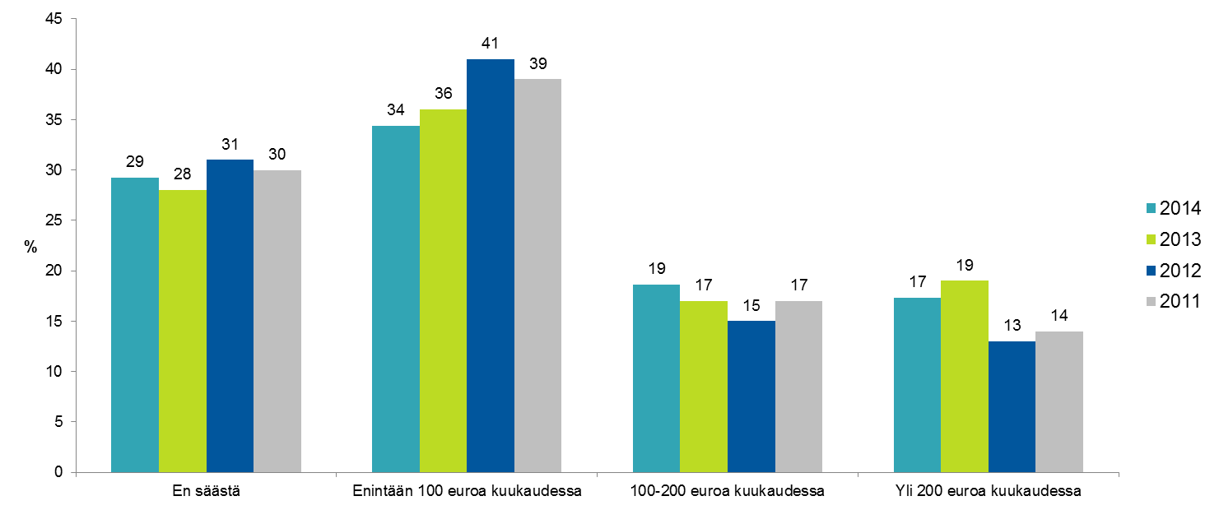
”PALJONKO SAAN SÄÄSTETTYÄ KUUKAUDESSA?”
Notes:
Säästösummat ovat hieman kasvussa vuosiin 2012 ja 2011 verrattuna ja lähes viidesosa vastaajista ilmoittaa säästävänsä yli 200 euroa kuukaudessa (mies 21 % vs. nainen 14 %).
Ikä vaikuttaa säästämissummiin, eli nuorten keskuudessa yleisintä on säästää enintään 50/100 euroa kuukaudessa (melkein puolet (47 %) alle 35-vuotiaista naisista), kun yli 60-vuotiaista miehistä kolmannes (33 %) säästää yli 200 euroa kuukaudessa.
Sukupuoli ei vaikuta siihen, että ei säästä (mies 29 % vs. nainen 30 % ei säästä).

Slide 20
NUORET JA NAISET SÄÄSTÄVÄT AHKERIMMIN PIENIÄ KUUKAUSISUMMIA, MIEHET JA YLI 60 V. SAAVAT SUKANVARTEEN ENITEN. TOSIN VAJAA KOLMANNES ON SANONUT JO NELJÄN VUODEN AJAN, ETTEI SÄÄSTÄ LAINKAAN.

Slide 21
KUUKAUSISÄÄSTÖT, MIEHET VS. NAISET

Slide 22
”SÄÄSTÄN KUUKAUDESSA MAX 100 €”

Slide 23
”SÄÄSTÄN KUUKAUDESSA YLI 400€.”

Slide 24
MIKSI EN SÄÄSTÄ, KOOTUT SYYT. TOP 3: PIENET TULOT (57%) TARVITSEN KAIKKI RAHAT KÄYTTÖÖN (42%) SUURET KULUT, TYÖTTÖMYYS, TAL. EPÄVARMUUS (20-21%)

Slide 25
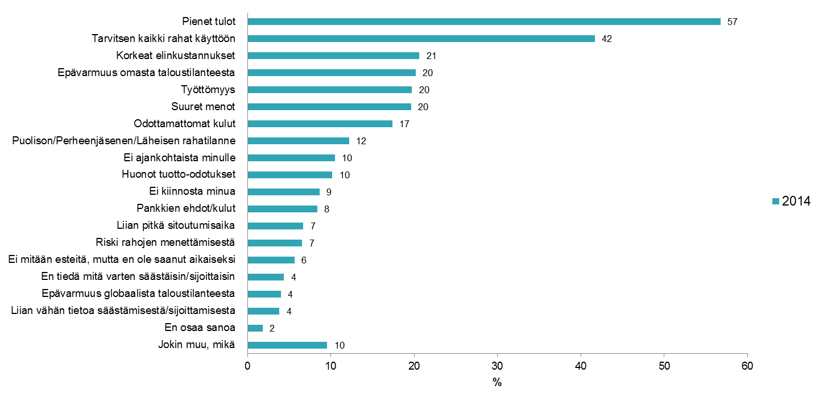
”MITKÄ OVAT SUURIMMAT ESTEESI SÄÄSTÄMISEN/SIJOITTAMISEN ALOITTAMISELLE/LISÄÄMISELLE?”
Notes:
Kysymys on kysytty vastaajilta, jotka eivät tällä hetkellä säästä tai suunnittele aloittavansa/lisäävänsä säästämistä/sijoittamista.
Yleisimmät esteet ovat pienet tulot (72 % alle 35-vuotiaiden keskuudessa) ja se, että kaikki rahat menevät kulutukseen (47 % alle 35-vuotiaiden keskuudessa).
Vain harva mainitsee syyksi sen, ettei säästäminen kiinnosta (yleisemmin mies 12 % kuin nainen 5 %).

Slide 26
TUNNETUIMMAT JA KIINNOSTAVIMMAT SÄÄSTÄMISMUODOT. TOP 3: SÄÄSTÖTILI (91%) OMISTUSASUNTO (81%) MÄÄRÄAIKAISTALLETUS (79%)

Slide 27
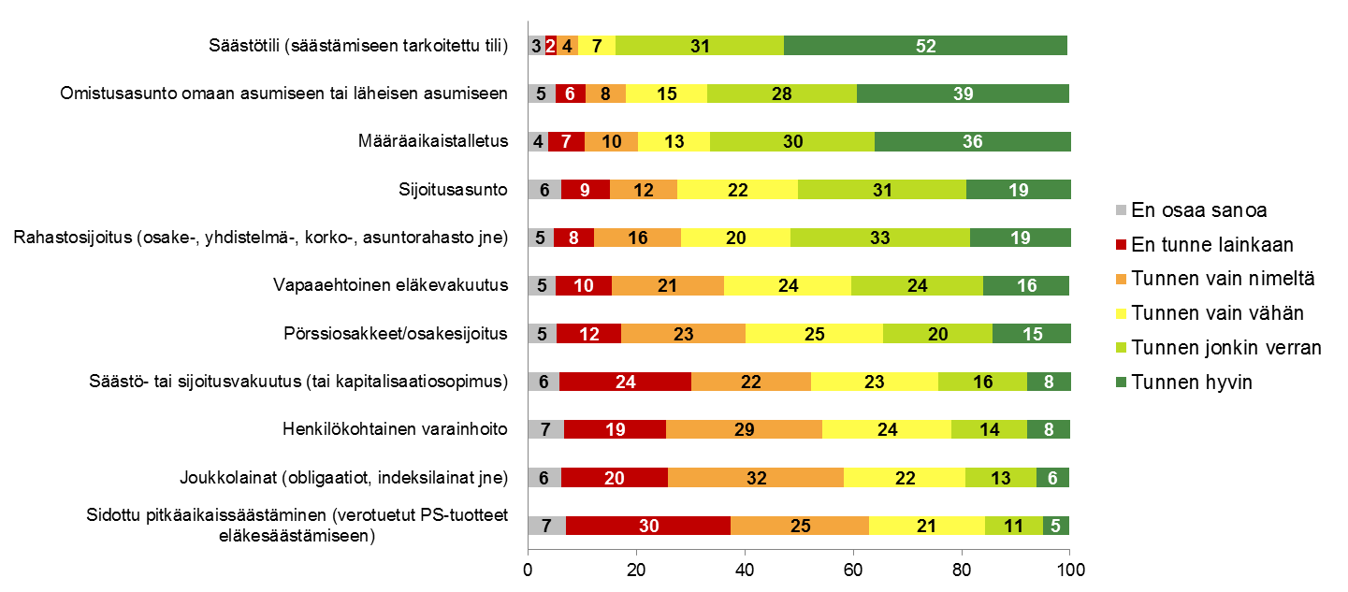
”SÄÄSTÄMIS- JA SIJOITUSMUOTOJEN TUNNETTUUS”
Notes:
Parhaiten tunnetaan säästötili, omistus-/sijoitusasunto, määräaikaistalletukset sekä rahastosijoitukset.
Harva vastaajista tuntee PS-tuotteet, joukkolainat, varainhoidon tai säästö- ja sijoitusvakuutukset.
Miehet (etenkin yli 60-vuotiaat) tuntevat, säästötiliä ja omistusasuntoa lukuun ottamatta, eri säästämis- ja sijoitusmuodot merkittävästi paremmin.
Ikä vaikuttaa selkeästi eri vaihtoehtojen tuntemiseen, eli yli 60-vuotiaat miehet ja naiset tuntevat eri säästämis- ja sijoitusmuodot nuorempia sukupolvia paremmin (esim. määräaikaistalletukset, yli 60-vuotiaat 84 % vs. alle 35-vuotiaat 48 % tuntee hyvin tai jonkin verran).

Slide 28
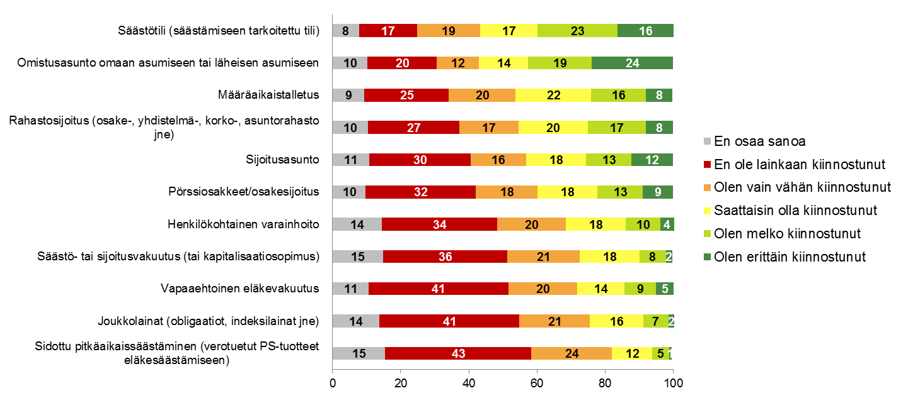
”SÄÄSTÄMIS- JA SIJOITUSMUOTOJEN KIINNOSTAVUUS”

Slide 29
SÄÄSTÄMISEN TOP 3: SÄÄSTÖTILI OMISTUSASUNTO RAHASTOSÄÄSTÄMINEN

Slide 30
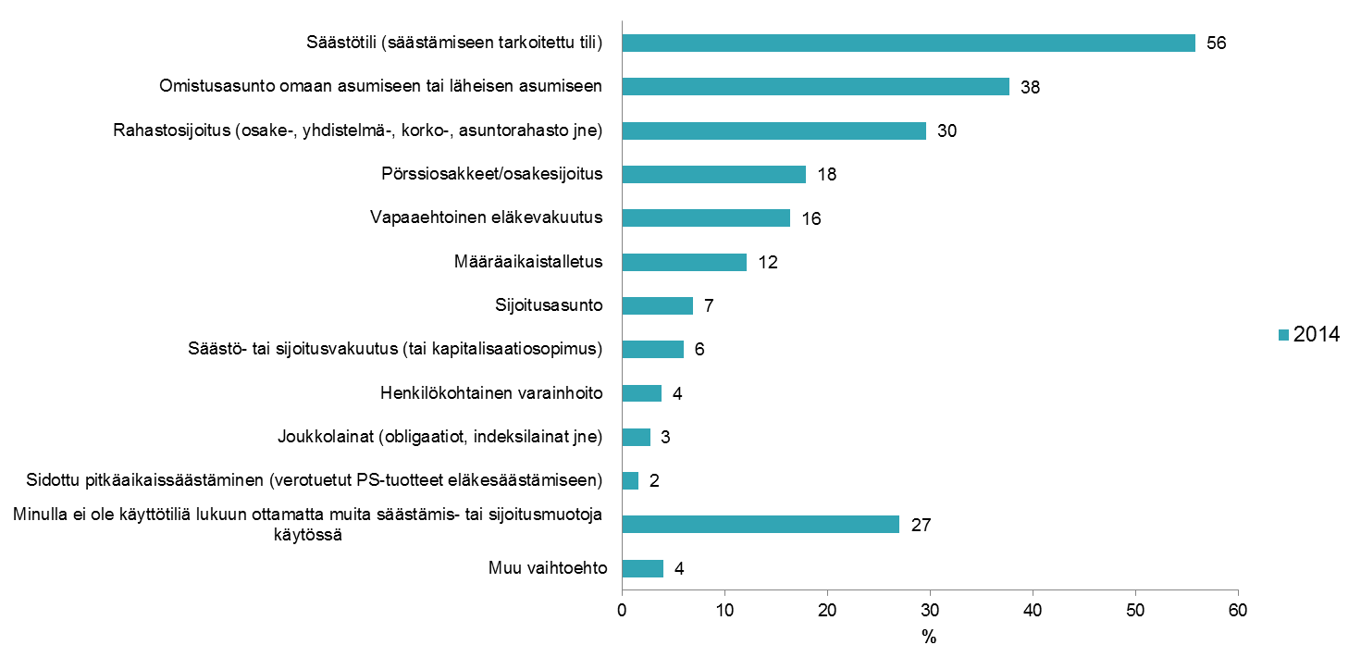
”MITKÄ SEURAAVISTA SÄÄSTÄMIS- JA SIJOITUSMUODOISTA SINULLA ON KÄYTÖSSÄ TÄLLÄ HETKELLÄ? VOIT VALITA USEAMMAN VAIHTOEHDON. ”
Notes:
Jopa 27 %:lla ei ole käyttötilin lisäksi muita säästämis- tai sijoitusmuotoja käytössä (27 % 2013 / 28 % 2012).
Yleisimpiä säästämis- tai sijoitusmuotoja ovat säästötili, omistusasunto sekä rahasto- ja osakesijoitukset.
Miehillä on naisiin verrattuna yleisemmin pörssiosakkeita (24 % vs. 11 %) sekä rahastosijoituksia (34 % vs. 25 %). Naisilla toisaalta on yleisemmin säätötili käytössä (59 % vs. 52 %).
Säästämis- ja sijoitusmuodot yleistyvät iän myötä etenkin yli 60-vuotiailla ja 50-59-vuotiaiden ikäryhmissä.

Slide 31
MIEHET OVAT HUOMATTAVASTI NAISIA AKTIIVISEMPIA RAHASTO- JA OSAKESIJOITTAJIA NUORESTA ALKAEN.

Slide 32
”MINULLA ON RAHASTOJA”

Slide 33
”MINULLA ON OSAKKEITA”

Slide 34
”MINULLA ON OMISTUSASUNTO”

Slide 35
SÄÄSTÄMIS/SIJOITUSKOHTEEN VALINTAPERUSTEET. TOP 5: 1.TURVALLISUUS 2. TUOTTO 3.RISKITTÖMYYS 4. RAHAKSI MUUTTAMISEN HELPPOUS 5. VAIVATTOMUUS

Slide 36
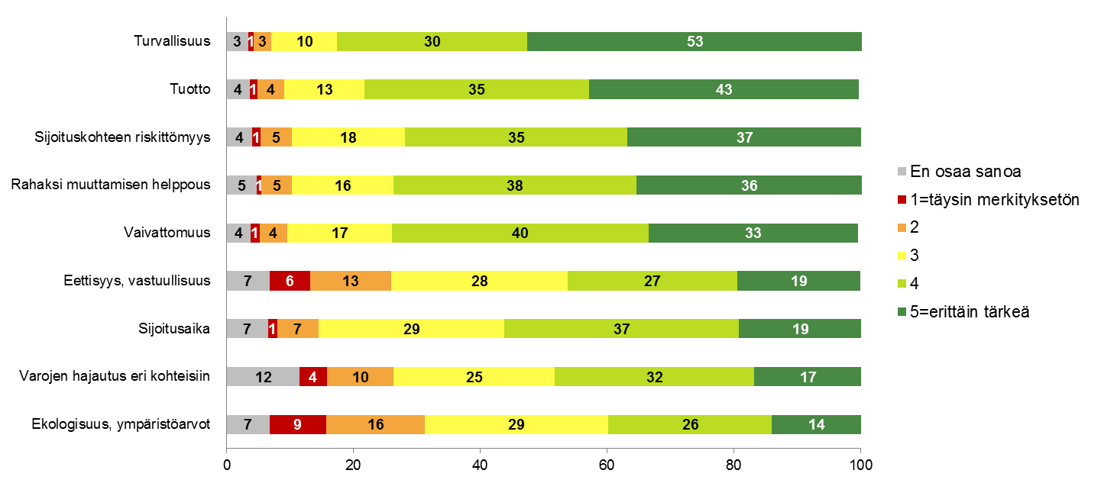
SÄÄSTÄMIS- JA SIJOITUSKOHTEEN VALINTAAN VAIKUTTAVAT TEKIJÄT
Notes:
Kysymys kysyttiin kaikilta vastaajilta, jotka ilmoittivat säästävänsä tai aikovansa aloittaa/lisätä säästämistä/sijoittamista.
Eniten valintaperusteista vaikuttavat turvallisuus/riskittömyys ja tuotto, lisäksi sen tulisi olla helppoa ja vaivatonta.
Tuotto on yhtä tärkeää sekä naisille että miehille, mutta turvallisuus (88 % vs. 78 %), riskittömyys (81 % vs. 63 %), vaivattomuus (79 % vs. 68 %) vastuullisuus (58 % vs. 35 %) ja ekologisuus (49 % vs. 31 %) ovat merkittävästi tärkeämpiä naisille. Miehille on tärkeämpää varojen hajautus eri kohteisiin (54 % vs. 42 %).
Mitä vanhempi nainen sitä yleisemmin mainitaan mm turvallisuus ja riskittömyys, samoin eettisyys ja ekologisuus.

Slide 37
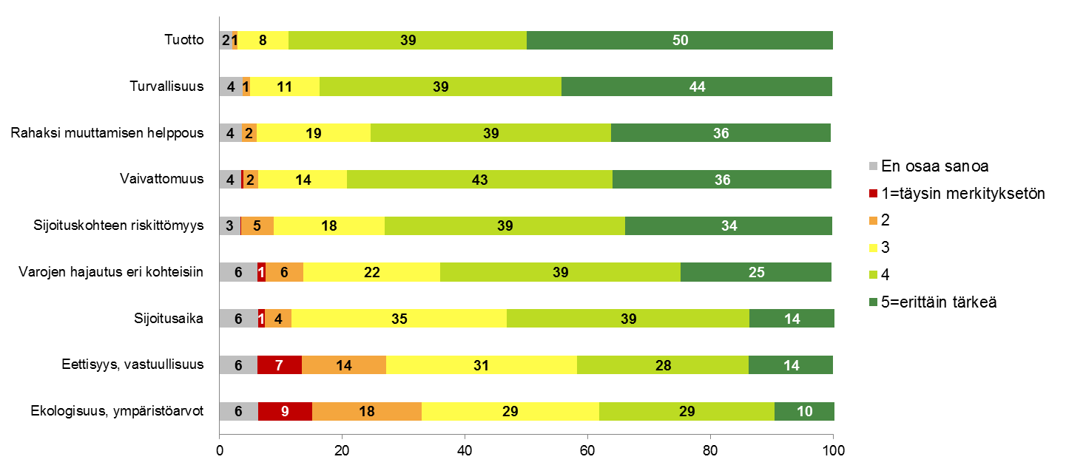
RAHASTON VALINTAPERUSTEET
Notes:
Kysymys kysyttiin vastaajilta, joilla on rahastoja (osake-, yhdistelmä-, korko-, asuntorahasto jne).
Rahaston valintaan vaikuttaa eniten tuotto, mutta sen halutaan myös olevan turvallinen, vaivaton ja helppo muuttaa rahaksi.
Tuotto on yhtä tärkeää sekä miehille että naisille (88 % vs. 89 %). Naisille keskeistä miehiin verrattuna on turvallisuus (90 % vs. 77 %), vaivattomuus (88 % vs. 70 %), riskittömyys (82 % vs. 64 %), sijoitusaika (61 % vs. 45 %), vastuullisuus (55 % vs. 29 %) ja ekologisuus (50 % vs. 27 %). Miehille hieman tärkeämpää on varojen hajautus eri kohteisiin (66% vs. 62%). Rahaksi muuttamisen helppous tärkeää sekä miehille että naisille, hieman tärkeämpää naisille (72 % vs. 78 %).

Slide 38
NAISET OVAT SÄÄSTÖ- TAI SIJOITUSKOHTEEN VALITSIJOINA VAATIVAMPIA KUIN MIEHET. HE HALUAVAT HYVÄN TUOTON, MUTTA MYÖS PALJON MUUTA.

Slide 39
NAISEN SÄÄSTÖ- JA SIJOITUSKOHTEEN VALINNASSA KOROSTUU MIEHIÄ ENEMMÄN TURVALLISUUS (88 % VS. 78 %), RISKITTÖMYYS (81 % VS. 63 %), VAIVATTOMUUS (79 % VS. 68 %) VASTUULLISUUS (58 % VS. 35 %) EKOLOGISUUS (49 % VS. 31 %). MITÄ VANHEMPI NAINEN, SITÄ TODENNÄKÖISEMMIN HÄN HALAJAA SIJOITUSKOHTEELTAAN TURVALLISUUTTA, RISKITTÖMYYTTÄ, EETTISYYTTÄ JA EKOLOGISUUTTA.

Slide 40
VALTAOSA SUOMALAISTA KOKEE TIETÄVÄNSÄ HYVIN TALOUDEN PERUSASIAT. NAISIA TALOUSASIAT KIINNOSTAVAT VÄHEMMÄN KUIN SAMAN IKÄLUOKAN MIEHIÄ.

Slide 41
POIKKEUS: YLI 49-VUOTIAAT NAISET KIILAAVAT KIINNOSTUKSESSA & TIEDOSSA MIESTEN OHI.

Slide 42
”HALLITSEN HYVIN TALOUDEN PERUSASIAT”

Slide 43
”TALOUSASIAT EIVÄT KIINNOSTA ENKÄ NIISTÄ PALJOA TIEDÄ.”

Slide 44
SUOMALAISET KOKEVAT TEKEVÄNSÄ SÄÄSTÄMISEEN JA SIJOITTAMISEEN LIITTYVÄT PÄÄTÖKSET OMASTA ALOITTEESTAAN JA ITSENÄISESTI. YLI 60-VUOTIAAT KUUNTELEVAT KUITENKIN MUITA ENEMMÄN (27% VS. 20%) PANKIN SUOSITUKSIA. ALLE 35-VUOTIAAT (32% VS.24%) PERHEENJÄSENIÄÄN.

Slide 45
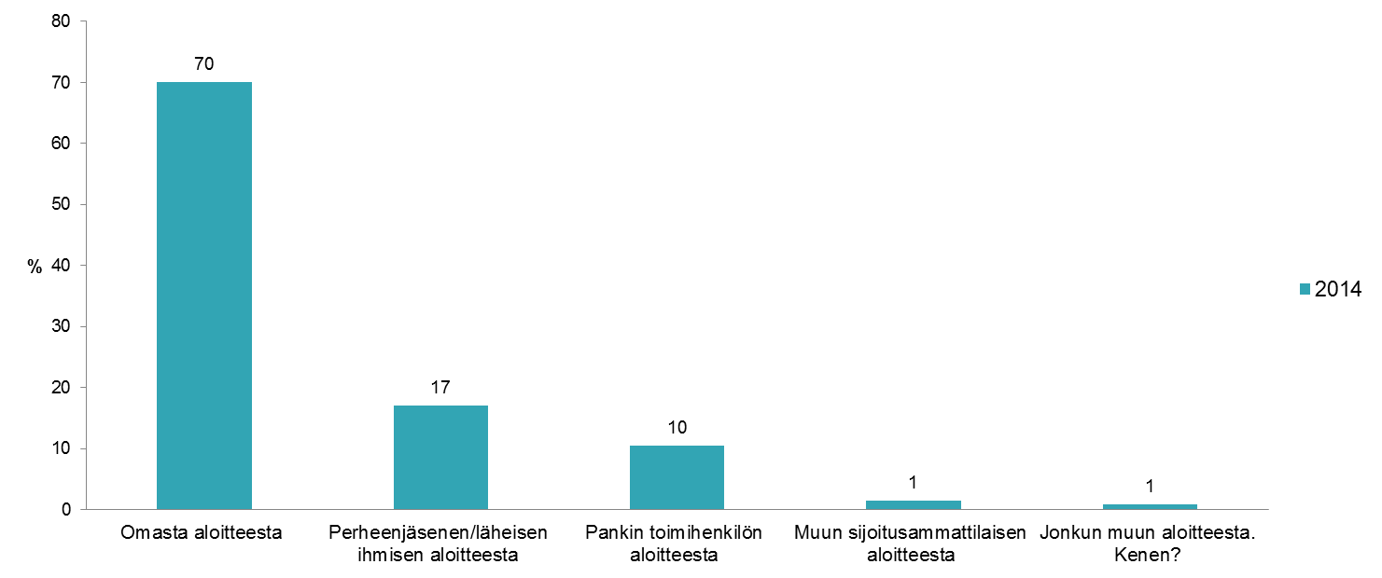
KENEN ALOITTEESTA ALUN PERIN ALOITIT SÄÄSTÄMISEN/SIJOITTAMISEN?
Notes:
Kysymys kysyttiin kaikilta vastaajilta, jotka ilmoittivat säästävänsä tai aikovansa aloittaa/lisätä säästämistä/sijoittamista.
Säästämis- ja sijoittamispäätökset tehdään pääosin omasta aloitteesta (70 % aloittanut omasta aloitteesta).
Naiset ilmoittivat hieman yleisemmin aloittaneensa säästämisen/sijoittamisen pankin toimihenkilön aloitteesta (12 %).
Alle 35-vuotiaiden keskuudessa peräti 24 % ilmoitti aloittaneensa perheenjäsenen tai läheisen ihmisen aloitteesta.

Slide 46
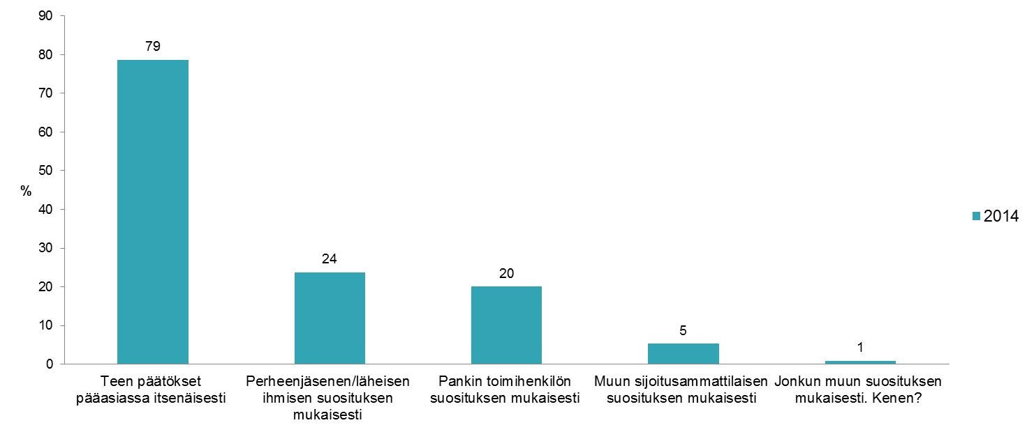
”KENEN SUOSITUSTEN MUKAAN TEET SÄÄSTÄMIS/SIJOITTAMISPÄÄTÖKSESI?”
Notes:
Kysymys kysyttiin kaikilta vastaajilta, jotka ilmoittivat säästävänsä tai aikovansa aloittaa/lisätä säästämistä/sijoittamista.
Säästämis- ja sijoittamispäätökset tehdään pääosin itsenäisesti (79 %).
Miehet tekevät säästämis-/sijoittamispäätökset naisia itsenäisemmin (82 % vs. 76 %).
Naiset luottavat miehiä yleisemmin pankin apuun säästämis-/sijoittamispäätöksissä (22 % vs. 18 %). Toisaalta myös yli 60-vuotiaat miehet ja yli 50-vuotiaat naiset tekevät päätöksiä pankin suositusten mukaan (27 % vs. 26 %).
Alle 35-vuotiaat tekevät yleisemmin päätöksiä perheenjäsenen suositusten mukaisesti (32 %). Toisaalta 87 % heistä ilmoittaa tekevänsä päätökset myös itsenäisesti.

Slide 47
PANKKI VERKKOPALVELUINEEN ON TÄRKEIN TIETOLÄHDE.

Slide 48
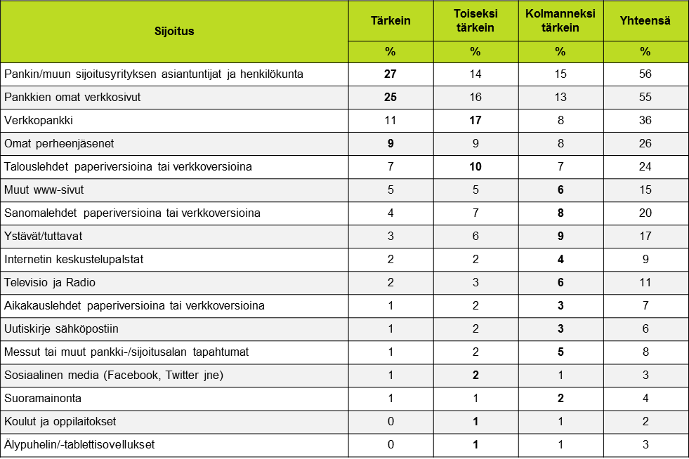
”1-3 TÄRKEINTÄ TIETOLÄHDETTÄ SÄÄSTÄMISEEN JA SIJOITTAMISEEN LIITTYVÄN TIEDON HANKINNASSA.”
Notes:
Tietoa säästämiseen ja sijoittamiseen haetaan eniten pankin/muun sijoitusyrityksen henkilökunnan kautta (56 % vastaajista) sekä pankkien verkkosivuilta (55 % vastaajista).
Pankin/muun sijoitusyrityksen asiantuntijat ja henkilökunta (62 % vs. 49 %) sekä pankkien verkkosivut tietolähteinä (59 % vs. 48 %) ovat selkeästi tärkeämpiä naisille kuin miehille, miehet taas hakevat naisia enemmän tietoa talous- ja sanomalehdistä (32 % vs. 17 % & 24 % vs. 17 %). Alle 35-vuotiaille keskeistä on mm perheenjäsenet (39 %).

Slide 49
95 % VASTAAJISTA KÄYTTÄÄ VERKKOPANKKIA KUUKAUSITTAIN. 72 % JOKA VIIKKO. KONTTORISSA KÄY 5 % KUUKAUSITTAIN.

Slide 50
USEIMMITEN KONTTOREISSA KÄYVÄT YLI 60-VUOTIAAT MIEHET. TOSIN HEISTÄKIN KONTTOREISSA KÄY KUUKAUSITTAIN VAIN 12 %.

Slide 51
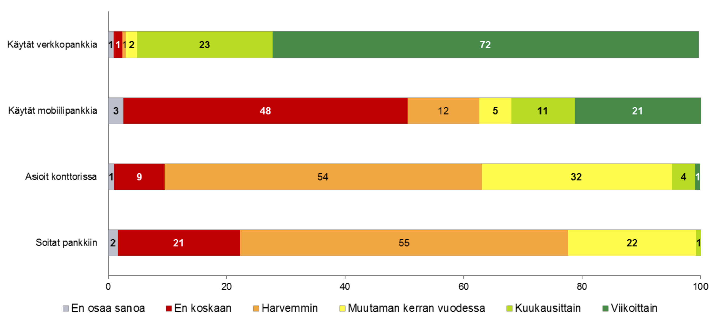
”MITEN USEIN HOIDAT HENKILÖKOHTAISIA PANKKIASIOITASI SEURAAVILLA TAVOILLA?”
Notes:
72 % vastaajista käyttää verkkopankkia viikoittain, lähes kaikki (95 %) kuukausittain tai useammin.
Mobiilipankkia käyttää säännöllisesti noin kolmasosa vastaajista; toisaalta melkein puolet vastaajista ilmoitti ettei koskaan käytä mobiilipankkia. Miehet käyttävät hieman naisia yleisemmin mobiilipankkia (35 % vs. 29 %). Toisaalta nuorista naisista (alle 35-vuotiaat) peräti puolet (50 %) käyttää mobiilipankkia säännöllisesti, eli kuukausittain tai useammin. Osuus on sama alle 35-vuotiaiden miesten keskuudessa.
Harva asioi enää konttorissa vierailemalla tai soittamalla. Asiointi konttorissa on yleisintä yli 60-vuotiaiden miesten ja naisten keskuudessa (13 % vs. 10 %).

Slide 52
”ASIOIN KONTTORISSA KERRAN KUUKAUDESSA.”

Slide 53
KIITOS

Slide 54
LISÄMATERIAALIA

Slide 55
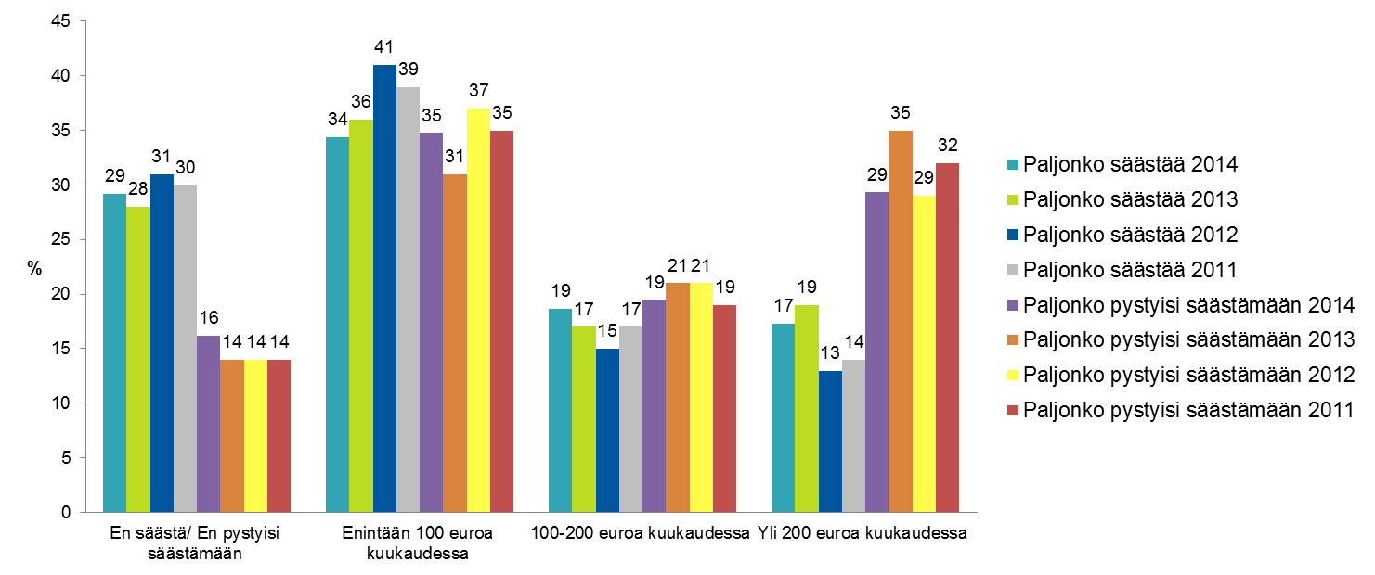
”PALJONKO SÄÄSTÄN VS. PYSTYISIN SÄÄSTÄMÄÄN, JOS OLISI TARVE.”
Notes:
Suomalaisten säästösummat ovat kasvaneet jonkin verran viimeisen kahden vuoden aikana.
Kyky säästää on pysynyt melko samalla tasolla/heikentynyt hieman.
Osuus suomalaisista, jotka eivät säästä tällä hetkellä, on pysynyt samalla tasolla viimeiset neljä vuotta.

Slide 56
ASUMINEN
MITEN ARVIOISIT ASUNTOJEN HINNAN KEHITTYVÄN OMALLA ALUEELLASI 2-3 VUODEN AIKANA?
KUINKA ISON OSAN NETTOTULOISTASI KÄYTÄT ASUMISEEN? (VUOKRA, YHTIÖVASTIKE, LAINANLYHENNYS, YM.)
”ARVIOI ASUMISMENOJASI VERRATTUNA TULOIHISI”

Slide 57
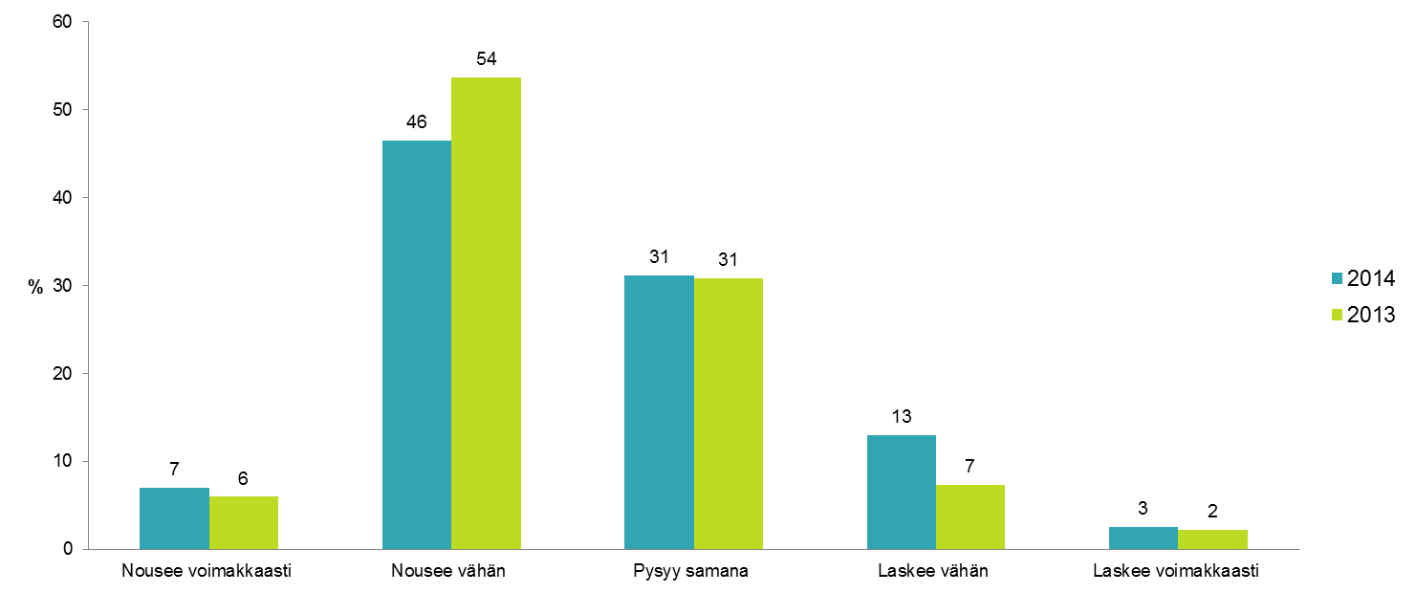
”MITEN ARVIOISIT ASUNTOJEN HINNAN KEHITTYVÄN OMALLA ALUEELLASI 2-3 VUODEN AIKANA?”
Notes:
Usko myönteiseen hintakehitykseen on hieman laantunut viime vuodesta, mutta yli puolet suomalaisista uskoo hintojen nousevan joko voimakkaasti tai vähän. Naisilla on hieman optimistisemmat odotukset miehiin verrattuna (55 % vs. 52 %) hintojen nousun suhteen.
Vahvin usko myönteiseen hintakehitykseen on alle 35-vuotiailla naisilla ja miehillä (62 % uskoo hintojen nousevan).

Slide 58
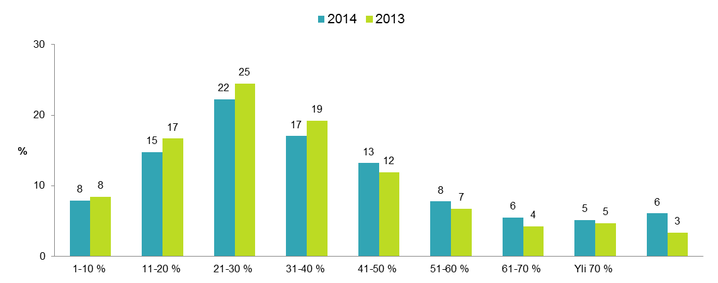
KUINKA ISON OSAN NETTOTULOISTASI KÄYTÄT ASUMISEEN? (VUOKRA, YHTIÖVASTIKE, LAINANLYHENNYS, YM.)
Minulla ei ole asumiskustannuksia

Slide 59
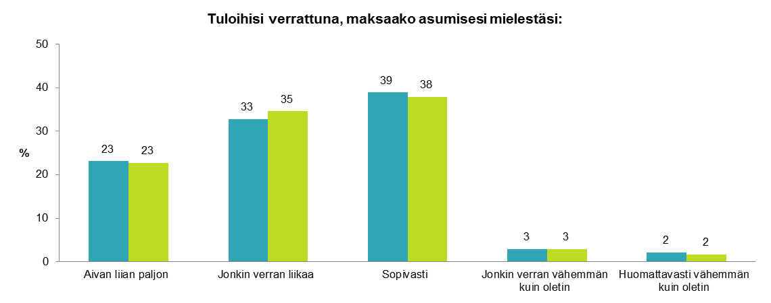
”ARVIOI ASUMISMENOJASI VERRATTUNA TULOIHISI”
Minulla ei ole asumiskustannuksia

Slide 60
AINEISTON RAKENNE
IKÄ JA ASUINPAIKKA
TULOT JA PERHEKOKO
PÄÄASIALLINEN PANKKI

Slide 61
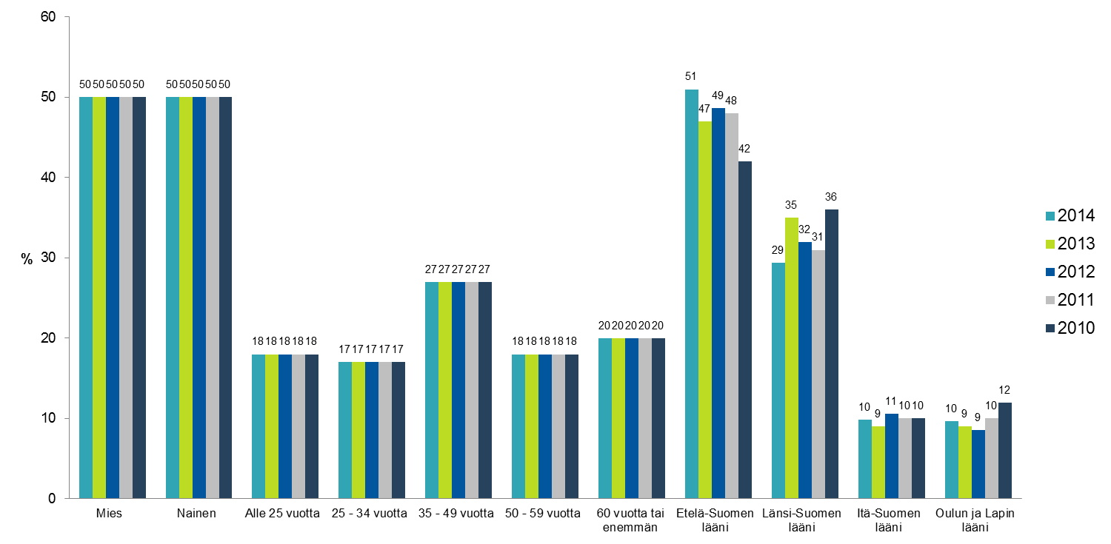
IKÄ JA ASUINPAIKKA
Painotettu vuoden 2010 vastausvaihtoehtojen mukaan

Slide 62
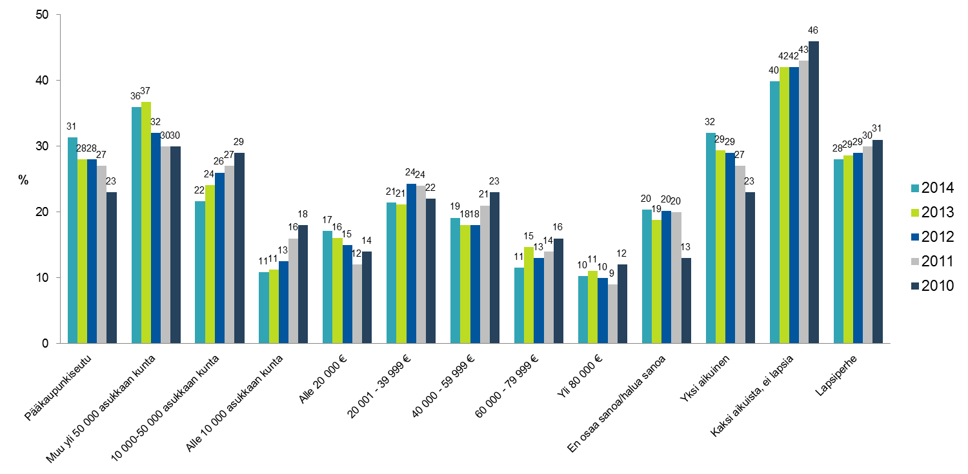
TULOT JA PERHEKOKO

Slide 63
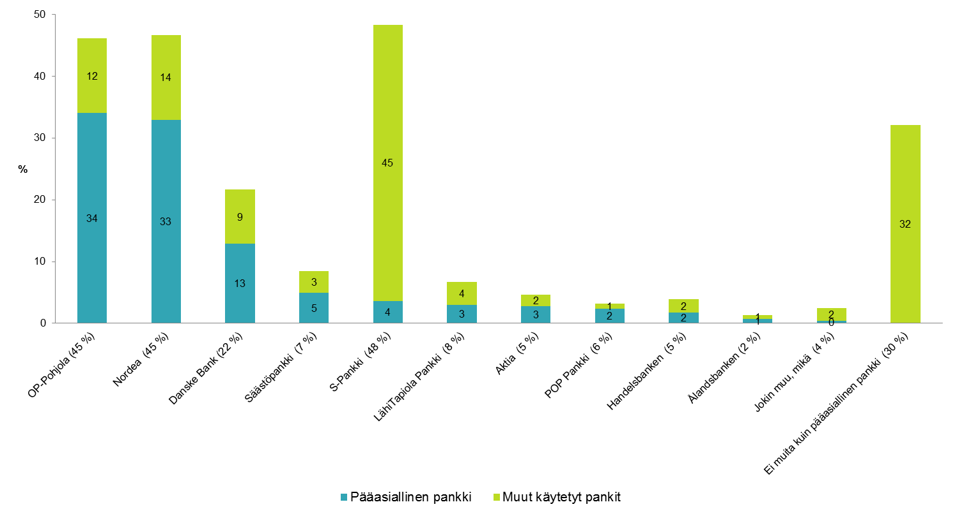
PÄÄASIALLINEN PANKKI

